Slide 1
Глобальная оценка Национальных систем официальной статистики : Инструмент планирования и мониторинга программ по повышению потенциала
United Nations Economic Commission for Europe
Statistical Division
7е Совещание Рабочей группы Проекта СПЕКА по статистике
27-30 августа 2012г., Иссык-Куль, Кыргызстан

Slide 2
Официальная статистика
Объективные и достоверные статистические данные в значительной степени считаются предпосылкой демократического общества и необходимым условием нормального функционирования конкурентной рыночной экономики
Официальная статистика имеет важное значение для процесса формирования политики в современном обществе
Официальные статистические данные являются жизненно важными для мониторинга воздействия политики
Официальная статистика является важным фактором в понимании окружающего нас общества
Сопоставимые статистические данные между странами и регионами являются необходимостью в глобализованном обществе

Slide 3
Цель Глобальных Оценок
Целью глобальной оценки национальной статистической системы является обеспечение четкого представления о состоянии развития официальной статистики в стране.
Для НСО - планировать долгосрочное развитие статистики
Для национальных органов власти - лучше понимать роль и миссию официальной статистики, и со временем выделять дополнительные финансовые и человеческие ресурсы
Для международных партнеров - иметь хорошее представление о государственном развитии статистической системы в стране для планирования программ по наращиванию потенциала
Notes:
The NSO to plan long-term development of statistics
National authorities to better understand the role and the mission of official statistics and ultimately to allocate necessary financial and human resources
International partners to have a better knowledge of the state of development of the statistical system in the country for planning capacity building programmes

Slide 4
Охват Глобальных Оценок
Глобальная оценка фокусируется на трех важных вопросах:
Правовые и организационные аспекты национальной статистической системы:
Основные принципы официальной статистики, Закон о статистике, Координирование Национальной Системы Официальной Статистики
Технический и организационный потенциал для производства и распространения официальной статистики во всех соответствующих областях:
Структура и функционирование Национального Статистического Органа/Комитета, сбор информации – статистические регистры – обработка данных - распространение
Соблюдение международных и европейских стандартов, норм и рекомендаций
Notes:
4

Slide 5
Национальная система официальной статистики /1
Все государственные органы и подразделения в стране, которые совместно собирают, обрабатывают и распространяют официальную статистику:
Национальный статистический орган/ Комитет:
Центральный статистический орган / Комитет
Территориальные статистические органы
Другие вспомогательные органы
Другие производители официальной статистики:
Национальный банк - по платежному балансу
Министерство финансов - по статистике государственных финансов
...
Статистический совет - Консультативные органы на высоком уровне
Notes:
5

Slide 6
Национальная система официальной статистики /2
Правовая и институциональная основы Национальной Системы Официальной Статистики:
Основные принципы официальной статистики ООН и Европейский кодекс по статистике
Национальный закон о статистике и связанные с ним производные нормативные правовые акты
Ежегодная и многолетняя статистическая программа
Национальный Статистический Институт/ Комитет в качестве координатора общей национальной системы официальной статистики
актуальность – беспристрастность – профессиональная независимость – конфиденциальность – рентабельность –доступность …
Notes:
6

Slide 7
Отчет по Глобальной Оценке
Структура отчета отражает цель и охват глобальной оценки и предлагает в каждом раздела конкретные рекомендации по улучшению
Правовая база
Национальная система официальной статистики
Национальный статистический орган/Комитет
Основные источники данных и регистры (входящие данные и производственный процесс)
Отрасли статистики (результат)
Notes:
7

Slide 8
2009 ВЕКЦА Семинар в Ялте /1
Семинар по Глобальным Оценкам был организован ЕАСТ, Евростат и ЕЭК ООН в сентябре 2009 года в Ялте
Руководители и замруководители 11-ти национальных статистических институтов приняли участие: Армения, Азербайджан, Беларусь, Грузия, Казахстан, Кыргызстан, Молдова, Монголия, Россия, Таджикистан, Украина
Эксперты из международных организаций и из Исландии, бывшей Югославской Республики Македонии и Норвегии

Slide 9
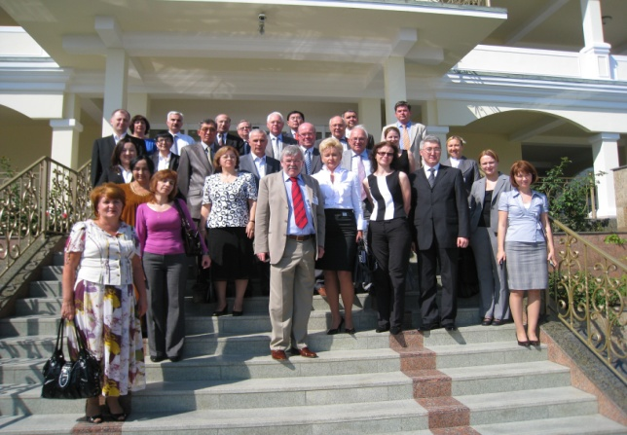
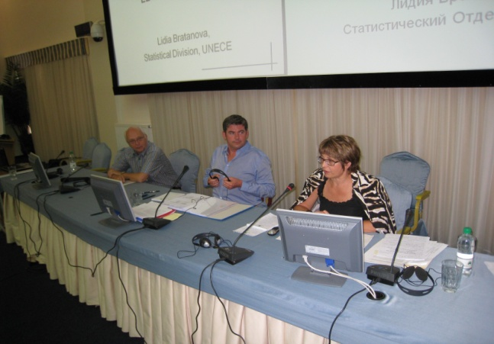
2009 ВЕКЦА Семинар в Ялте /2

Slide 10
2009 ВЕКЦА Семинар в Ялте /3
Участники и организаторы согласились о нижеследующем:
Национальные Статистические Системы в регионе могут в значительной степени извлечь выгоду из Глобальной Оценки
ЕАСТ, Евростат и ЕЭК ООН предлагают проведение совместных глобальных оценок в регионе
Глобальные оценки будут проводиться только при обращении страны с соответствующим запросом
Последующая оценка может быть организована раз в 4-5 лет

Slide 11
Выводы / 1
Для того, чтобы глобальная оценка была эффективным инструментом развития национального статистического потенциала, она должна включать следующие факторы:
охват всей системы по национальной статистике
представление рекомендаций и пояснений к ним в окончательном докладе
размещение доклада на веб-сайте статистического управления / комитета (официальный документ)
включение рекомендаций Глобальной оценки в годовую и многолетнюю статистическую программу (НСРС)
Notes:
11

Slide 12
Выводы /2
использование международными и двусторонними партнерами в планировании и мониторинге их деятельности по техническому сотрудничеству
Проведение оценки на регулярной основе, в идеале раз в 4-5 года, для оценки результатов завершающейся программы и для разработки новой
Notes:
12

Slide 13
Спасибо за ваше внимание.

